Slide 1

ĐẠI HỌC QUỐC GIA THÀNH PHỐ HỒ CHÍ MINH
TRƯỜNG ĐẠI HỌC CÔNG NGHỆ THÔNG TIN
+
GIAO DỊCH CHỨNG KHOÁN TỰ ĐỘNG
VỚI MÔ HÌNH DDPG TRONG THƯ VIỆN FINRL
TRÍ TUỆ NHÂN TẠO - CS106.M11.KHCL
Giảng viên: TS. Lương Ngọc Hoàng
Nguyễn Dương Hải - 19521464
Email: 19521464@gm.uit.edu.vn
Github: https://github.com/iamthedh7/Automated-stock-trading-with-DDPG-models-in-FinRL-library

Slide 2

I. GIỚI THIỆU
II. CÁC NGHIÊN CỨU LIÊN QUAN
III. TRÌNH BÀY THƯ VIỆN FINRL
VÀ CÁCH THUẬT TOÁN DDPG HOẠT ĐỘNG
IV. THỰC NGHIỆM VÀ ĐÁNH GIÁ
V. TÀI LIỆU THAM KHẢO

Slide 3

I. GIỚI THIỆU
Hiện nay, thị trường chứng khoán ngày càng trở nên sôi động và cởi mở, thu hút nhiều đối tượng tham gia. Điều mà mọi nhà đầu tư này cần làm là cần phải thiết kế được một chiến lược hợp lí để tối đa hóa lợi nhuận cá nhân - và điều này không hề dễ dàng.
Vì thế, tôi đề xuất một chiến lược sử dụng kĩ thuật học sâu tăng cường Deep Reinforcement Learning (DRL) để giúp các nhà đầu tư chứng khoán có được một chiến lược hợp lí, nhằm tránh những rủi ro và tăng lợi nhuận.
Chúng tôi đào tạo một tác nhân DRL và có được một chiến lược giao dịch tổng hợp bằng cách sử dụng thuật toán Actor-Critic: Deterministic Policy Gradient (DDPG). Mọi thứ sẽ được thực hiện thông qua một thư viện mạng học sâu tăng cường có tên là FinRL (https://github.com/AI4Finance-Foundation/FinRL).

Slide 4
II. CÁC NGHIÊN CỨU LIÊN QUAN
a) Thư viện DRL thông dụng:
Ngoài thư viện FinRL được sử dụng trong báo cáo lần này, vẫn còn một số thư viện lập trình DRL đóng gói sẵn (DRL framework) tương tự và các thuật toán hiện đại của kĩ thuật DRL.
• OpenAI Gym: https://github.com/openai/gym
• DeeR: https://github.com/VinF/deer
• Tensorforce: https://github.com/tensorforce/tensorforce

Slide 5
II. CÁC NGHIÊN CỨU LIÊN QUAN
b) Thuật toán thông dụng trong kĩ thuật DRL:
Trong kỹ thuật DRL, chúng ta thường có hai cách tiếp cận chính là:
• Học tập dựa trên giá trị hành động:
Thuật toán tiêu biểu cho cách tiếp cận này là mạng Deep Q Network (DQN), bên cạnh đó còn có các thuật toán như A2C, PPO,… là những thuật toán hoạt động trên không gian hành động rời rạc.
• Học tập dựa trên chiến lược:
Một số thuật toán áp dụng cách tiếp cận này có thể kể đến như SAC, đạo hàm chiến lược đơn định (DDPG), đạo hàm chiến lược đơn định đa tác nhân.

Slide 6
III. THƯ VIỆN FINRL VÀ THUẬT TOÁN DDPG
Thư viện FinRL sẽ được trình bày theo mô hình ba lớp:
• Lớp môi trường
• Lớp tác nhân
• Lớp ứng dụng

Slide 7
III. THƯ VIỆN FINRL VÀ THUẬT TOÁN DDPG
• Lớp môi trường:
Để kỹ thuật DRL hoạt động tốt trong môi trường giao dịch tài chính mang nhiều yếu tố ngẫu nhiên, vấn đề cần phải mô hình hóa về quy trình quyết định Markov, bao gồm các thành phần sau:
- Không gian trạng thái S
- Không gian hành động A
- Điểm thưởng R (s, a, s' )
- Mô hình chuyển đổi T (s, a, s', r)
- Hàm giá trị hành động Q (s, a)
- Chiến lược π

Slide 8
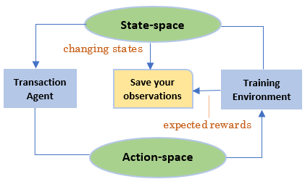
III. THƯ VIỆN FINRL VÀ THUẬT TOÁN DDPG
• Lớp môi trường:
Hình 1: Các hành động của tác nhân giao dịch chứng khoán

Slide 9
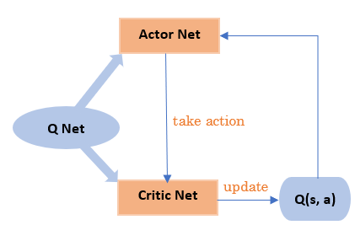








III. THƯ VIỆN FINRL VÀ THUẬT TOÁN DDPG
• Lớp tác nhân:
Ở đây, chúng ta chọn thuật toán DDPG để huấn luyện tác nhân tương tác với môi trường và chúng ta sẽ gọi tác nhân này là "DDPG agent".
- Các thời điểm giao dịch
$$S_{0}$$
$$S_{t}$$
$$S_{t+1}$$
$$S_{f}$$
- Mạng Q
$$Q\left(s,a\right)$$
- Mạng actor
$$θ$$
- Mạng critic
$$φ$$
- Mạng mục tiêu (Q’)
$$θ^{′}{ φ}^{′}$$
- Bộ lưu trữ R
Hình 2: Mô hình mạng Q

Slide 10
III. THƯ VIỆN FINRL VÀ THUẬT TOÁN DDPG
• Lớp tác nhân:
Tác nhân của các thuật toán DRL trải qua các bước:
(i) lựa chọn thực hiện hành động ở mỗi trạng thái dựa trên những gì được biết
(ii) quan sát điểm thưởng r và trạng thái tiếp theo
(iii) dựa vào các quan sát để cải thiện hiểu biết và tìm chiến lược tối ưu

Slide 11
III. THƯ VIỆN FINRL VÀ THUẬT TOÁN DDPG
• Lớp tác nhân:
THUẬT TOÁN DDPG
Bước khởi tạo:
Khởi tạo thông tin trạng thái bắt đầu (s0) và thông tin trạng thái kết thúc (sf), 2 mạng Actor và Critic: $μ_{θ}$ và $Q_{φ}$ với trọng số ngẫu nhiên, các mạng mục tiêu: $μ_{θ^{′}}$ và $Q_{φ^{′}}$ và bộ lưu trữ R rỗng.

Slide 12


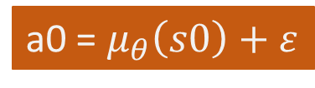




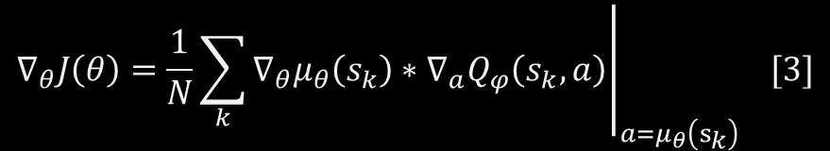



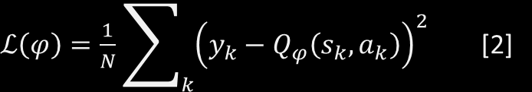


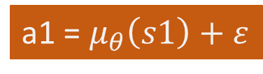

Bước lặp:
Tiến hành yêu cầu tác nhân DDPG lặp lại công việc sau cho mỗi màn chơi:
R
Critic Net
Actor Net
Target Net
(s1, a1, r2, s2)
&
$$ε$$
(s0, a0, r1, s1)
&
$${φ^{′}}^{1}$$
$${θ^{′}}^{1}$$
$${φ^{′}}^{2}$$
s0
a0 = $μ_{θ}\left(s0\right)+ε$
$$ℒ{\left(φ\right)}^{1}$$
$$∇_{θ}J{\left(θ\right)}^{1}$$
$${θ^{′}}^{2}$$
$$ℒ{\left(φ\right)}^{2}$$
$$∇_{θ}J{\left(θ\right)}^{2}$$
$y_{k}=r_{k}+γQ_{φ^{′}}\left(s_{k}^{′} , { μ}_{θ^{′}}\left(s_{k}^{′}\right)\right)$ [1]
s1
r1
a1 = $μ_{θ}\left(s1\right)+ε$
s1
$$ε$$
s1
$ℒ\left(φ\right)=\frac{1}{N}\sum_{k}{{\left(y_{k}−Q_{φ}\left(s_{k},a_{k}\right)\right)}^{2}}$ [2]
$$∇_{θ}J\left(θ\right)=\frac{1}{N}{\left.\sum_{k}{∇_{θ}μ_{θ}\left(s_{k}\right)∗∇_{a}Q_{φ}\left(s_{k},a\right)}\right|}_{a=μ_{θ}\left(s\begin{matrix} \\ k\end{matrix}\right)} [3]$$
s2
r2
s2
. . . . . .
$\begin{matrix}θ^{′}−τθ+\left(1−r\right)θ^{′} \\ φ^{′}−τφ+\left(1−λ\right)φ^{′}\end{matrix}$ [4]

Slide 13
III. THƯ VIỆN FINRL VÀ THUẬT TOÁN DDPG
• Lớp ứng dụng:
Có ba lĩnh vực mà nhà đầu tư có thể tham khảo tác nhân giao dịch bao gồm:
(i) giao dịch cổ phiếu đơn lẻ
(ii) giao dịch nhiều cổ phiếu
(iii) phân bổ danh mục đầu tư

Slide 14
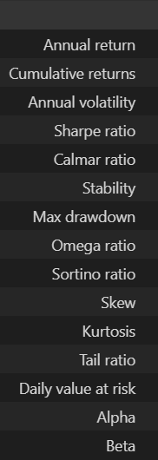
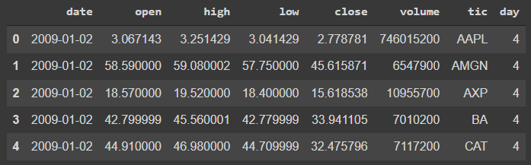
IV. THỰC NGHIỆM VÀ ĐÁNH GIÁ
Hình 4: Các thông tin ban đầu.
Hình 5: Các số liệu đánh giá chiến lược

Slide 15
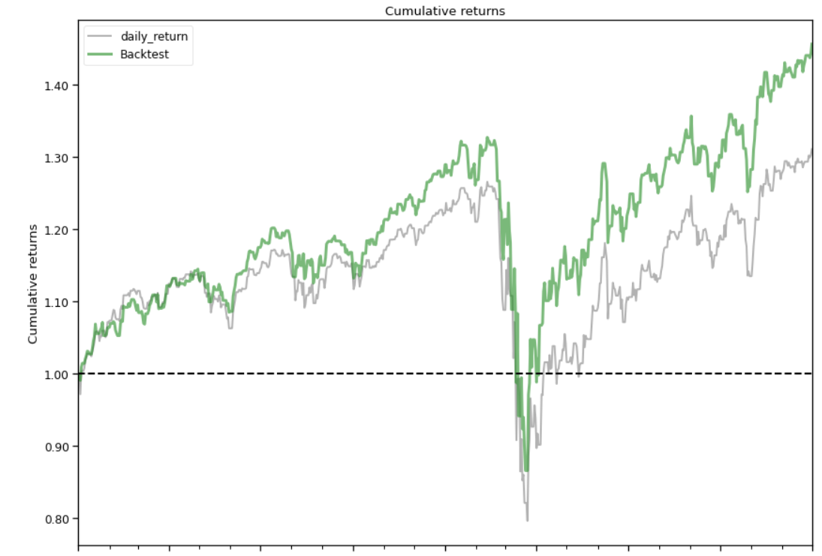
IV. THỰC NGHIỆM VÀ ĐÁNH GIÁ
Hình 6: Lợi nhuận hằng năm

Slide 16
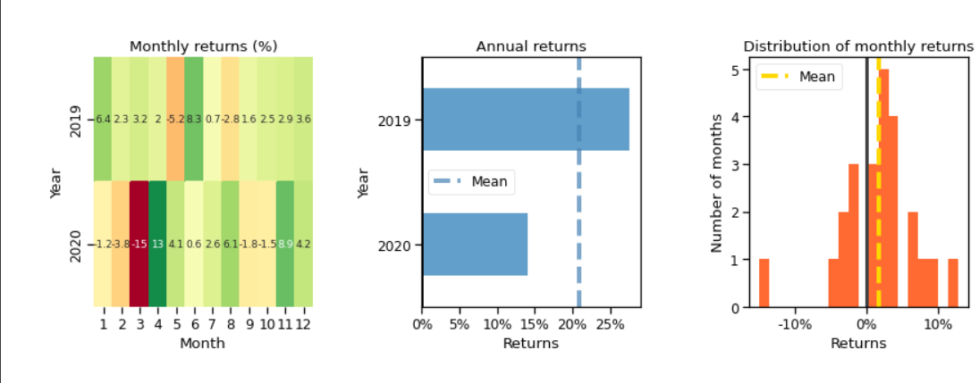
IV. THỰC NGHIỆM VÀ ĐÁNH GIÁ
Hình 7: Biểu đồ lợi nhuận hằng năm và hằng tháng

Slide 17
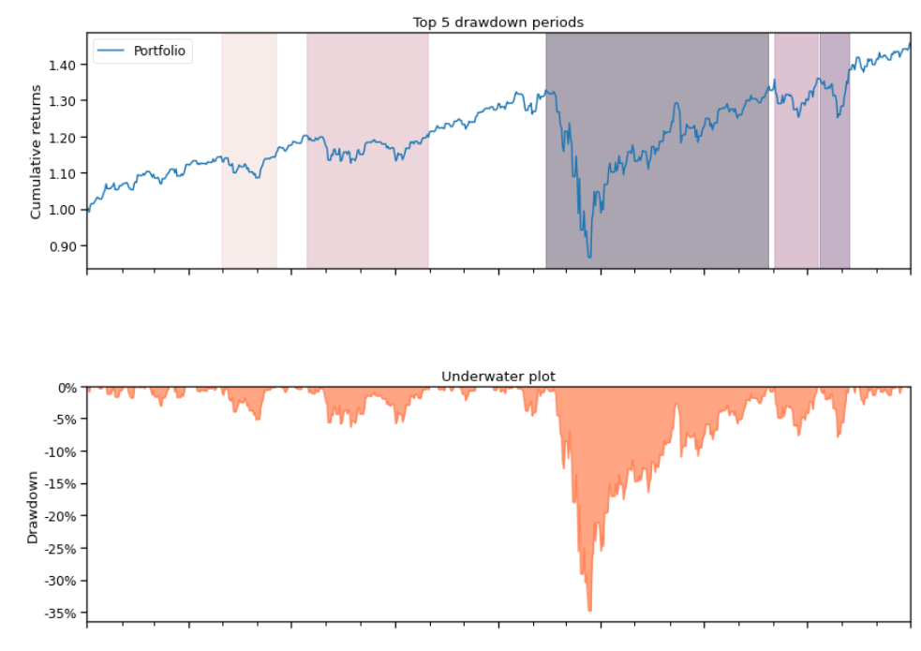
IV. THỰC NGHIỆM VÀ ĐÁNH GIÁ
Hình 8: Mức độ sụt giảm của các tài khoản qua các giai đoạn

Slide 18
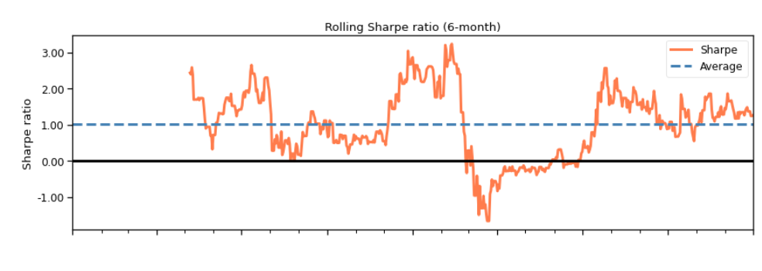
IV. THỰC NGHIỆM VÀ ĐÁNH GIÁ
Hình 9: Tỉ lệ Sharpe

Slide 19
V. TÀI LIỆU THAM KHẢO
https://github.com/AI4Finance-Foundation/FinRL
Deep Reinforcement Learning for Trading: https://arxiv.org/pdf/1911.10107.pdf
Deep Deterministic Policy Gradient (DDPG) : https://spinningup.openai.com/en/latest/algorithms/ddpg.html
Backtest trading Policy : https://github.com/quantopian/pyfolio

Slide 20
Thank you !

